Slide 1

MÔN HỌC: KHO DỮ LIỆU
NHÓM 5
Xây dựng kho dữ liệu cho sàn thương mại điện tử olist
GVHD: Th.s Nguyễn Văn Thành

Slide 2

Nhóm 5
21110903 - Huỳnh Nhật Nam
21110368 - Nguyễn Thị Lan Anh
21110667 - Phan Minh Thuận
21110447 - Trịnh Thị Thanh Huyền

Slide 3
NỘI DUNG
Giới Thiệu Dữ Liệu
Data Modelling
Data integration
with SSIS
Các bước xây dựng kho dữ liệu
SQL Server Analyis Services
Power BI

Slide 4

Giới thiệu Dữ liệu
Tập dữ liệu có thông tin về 100 nghìn đơn đặt hàng từ năm 2016 đến năm 2018 được thực hiện tại nhiều thị trường ở Brazil.

Slide 5

Xây dựng kho dữ liệu

Slide 6

Data Modelling

Slide 7
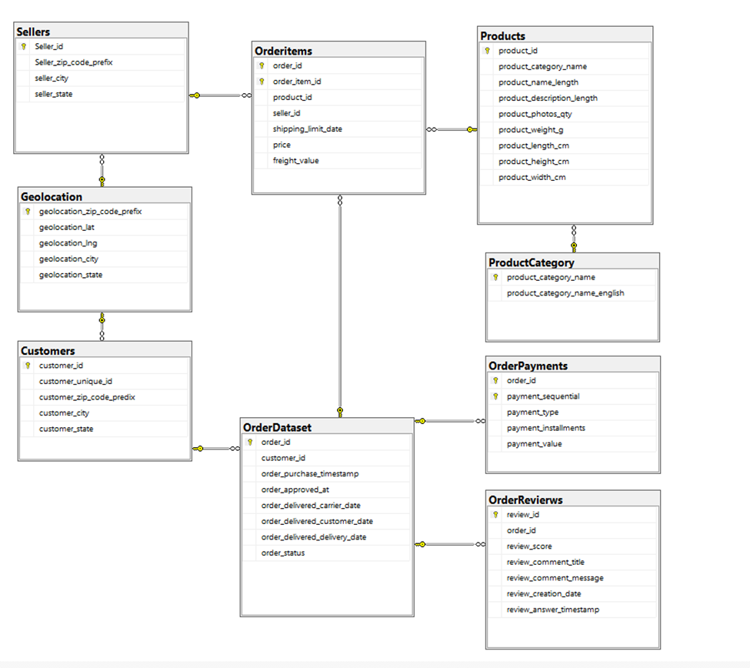
Cơ sở dữ liệu sàn thương mại điện tử Olist

Slide 8
Business requirement
- Báo cáo doanh số (Sales Reporting)
- Phân tích việc vận chuyển đơn hàng (Order Fulfillment and Delivery)

Slide 9
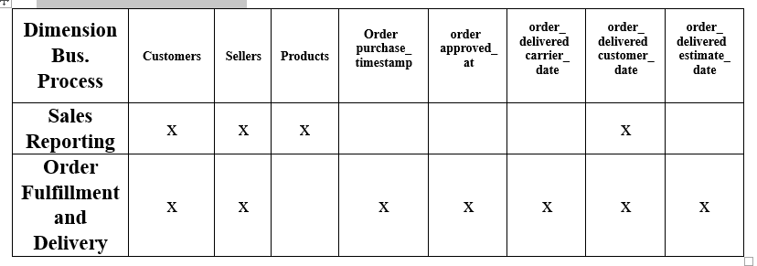
Enterprise Bus Matrix

Slide 10
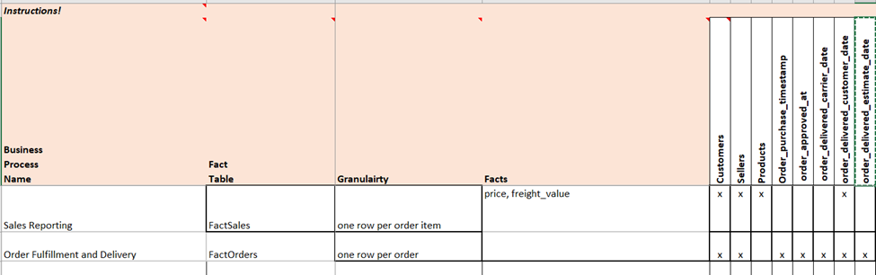
Detailed Bus Matrix

Slide 11
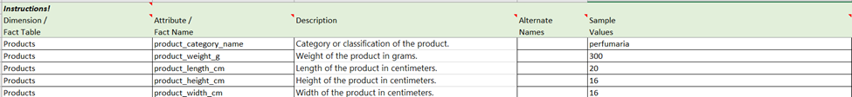
Detailed design

Slide 12
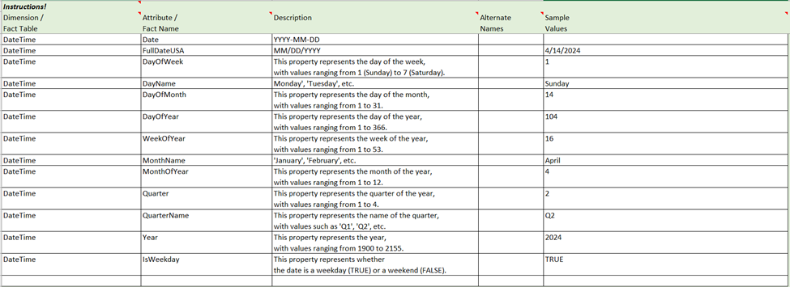
Detailed design

Slide 13
Detailed design

Slide 14
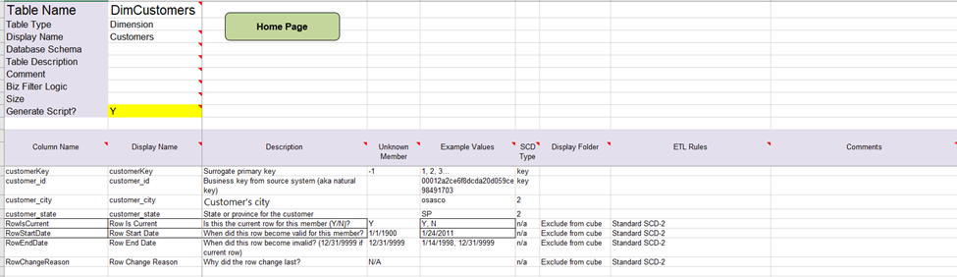
Detailed-Dimensional-Modeling-Workbook-KimballU: DimCustomers

Slide 15
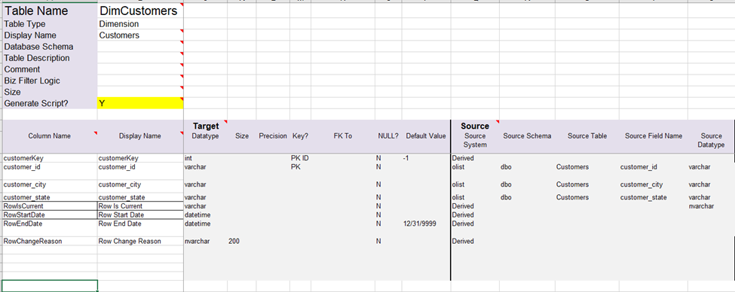
Detailed-Dimensional-Modeling-Workbook-KimballU: DimCustomers

Slide 16
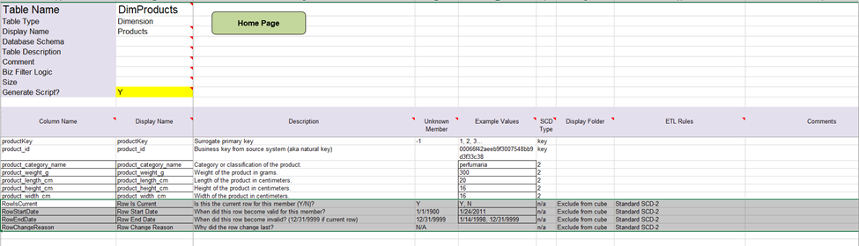
Detailed-Dimensional-Modeling-Workbook-KimballU: DimProducts

Slide 17
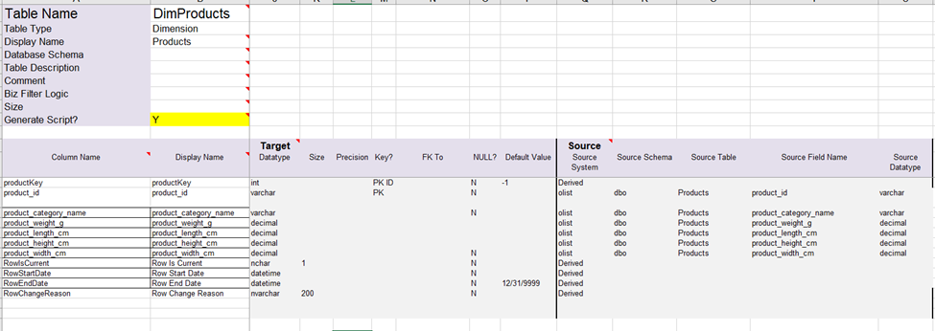
Detailed-Dimensional-Modeling-Workbook-KimballU: DimProducts

Slide 18
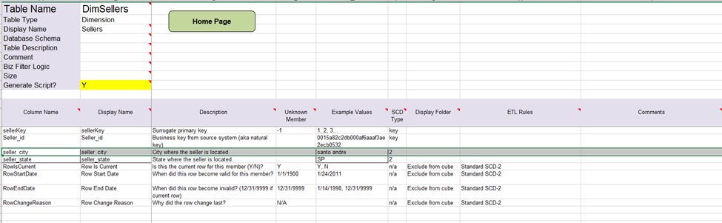
Detailed-Dimensional-Modeling-Workbook-KimballU: DimSellers

Slide 19
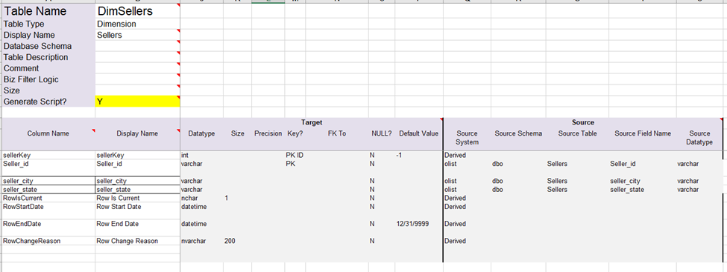
Detailed-Dimensional-Modeling-Workbook-KimballU: DimSellers

Slide 20
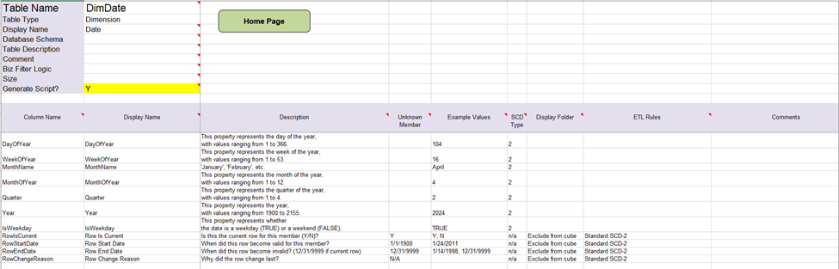
Detailed-Dimensional-Modeling-Workbook-KimballU: DimDate

Slide 21
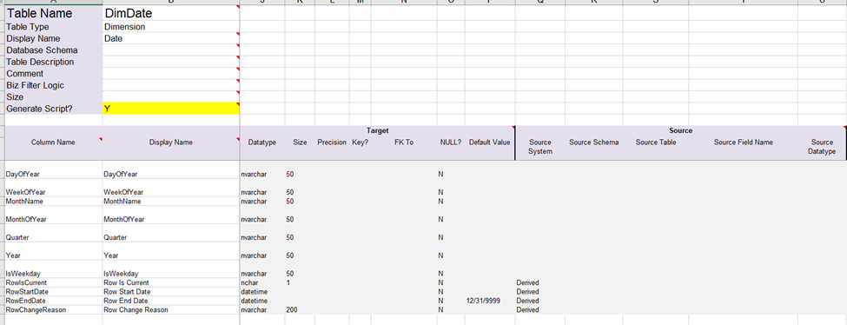
Detailed-Dimensional-Modeling-Workbook-KimballU: DimDate

Slide 22
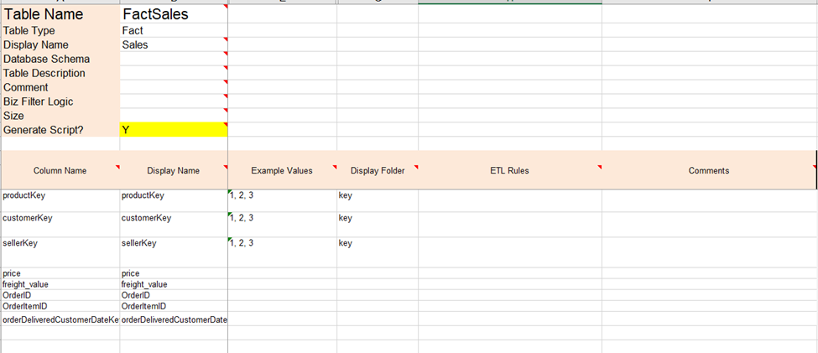
Detailed-Dimensional-Modeling-Workbook-KimballU: Fact Sales Report

Slide 23
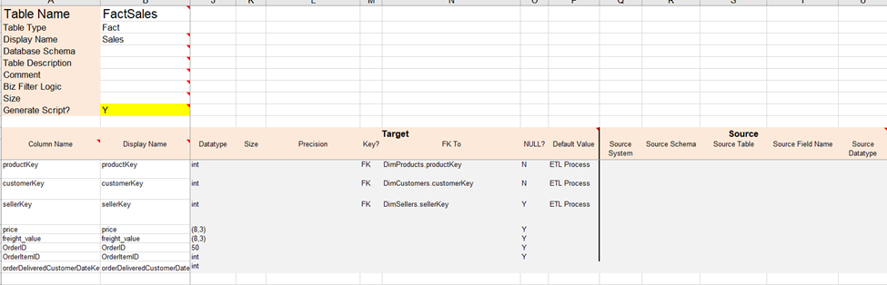
Detailed-Dimensional-Modeling-Workbook-KimballU: Fact Sales Report

Slide 24
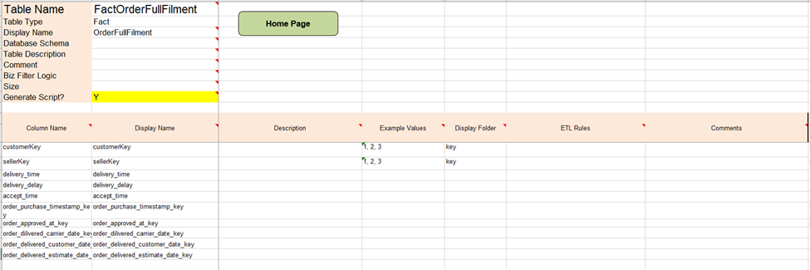
Detailed-Dimensional-Modeling-Workbook-KimballU: Fact Order Fulfillment and Delivery

Slide 25
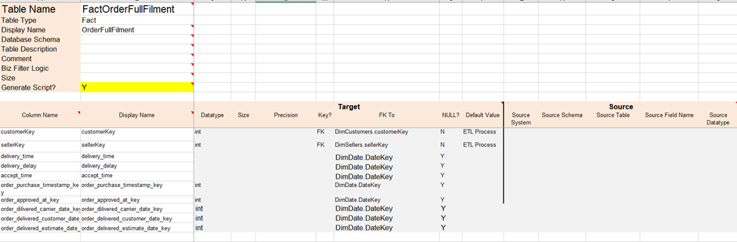
Detailed-Dimensional-Modeling-Workbook-KimballU: Fact Order Fulfillment and Delivery

Slide 26
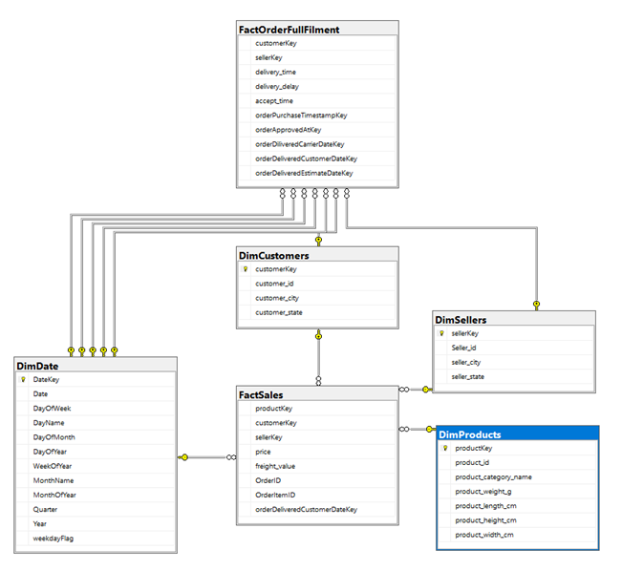
Tạo thành công file scripts và cơ sở dữ liệu OlistDW

Slide 27

Data integration

Slide 28
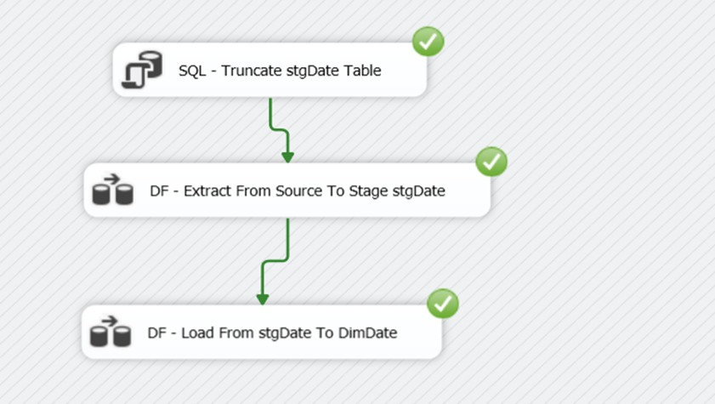
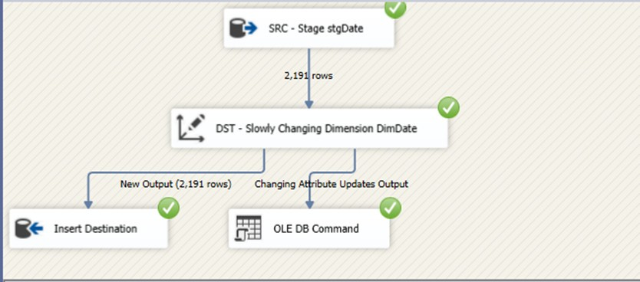
SSIS - Date Dimension

Slide 29
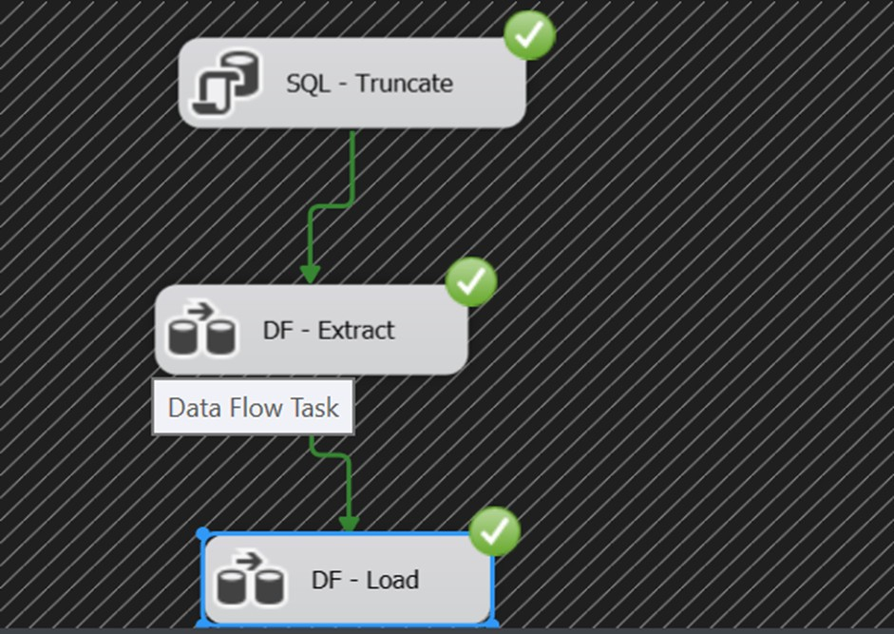
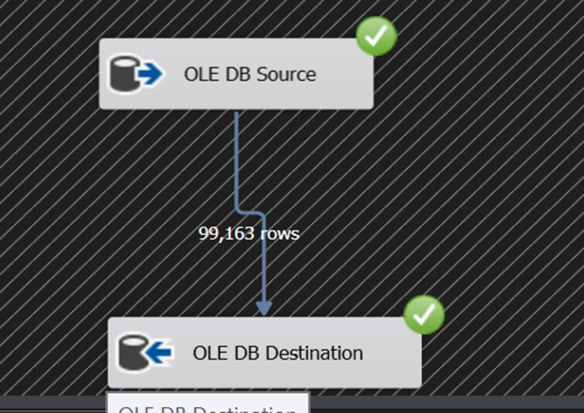
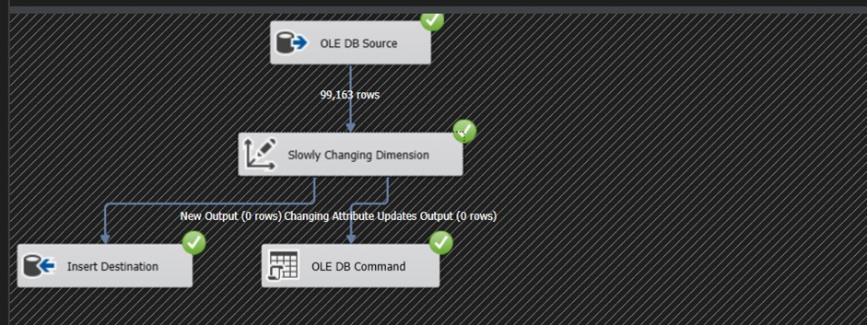
SSIS -Customers Dimension

Slide 30
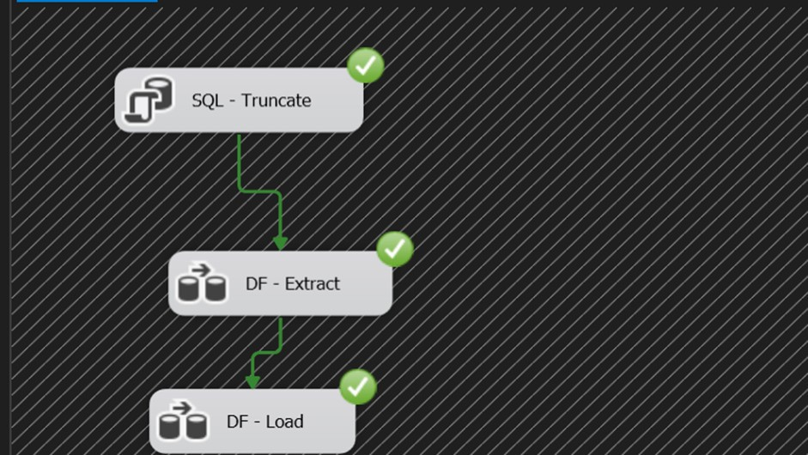
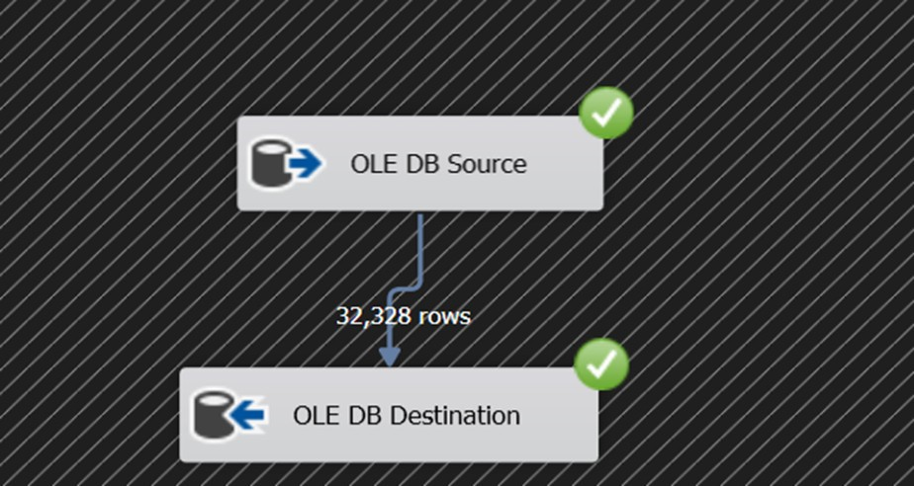
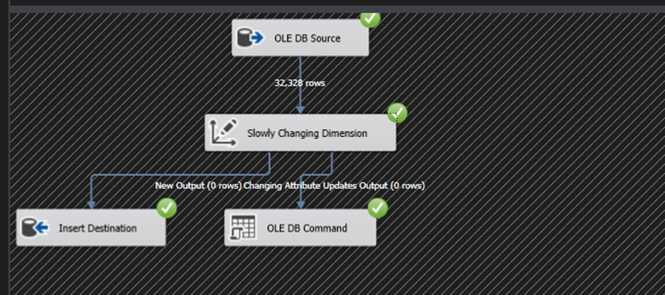
SSIS - Products Dimension

Slide 31
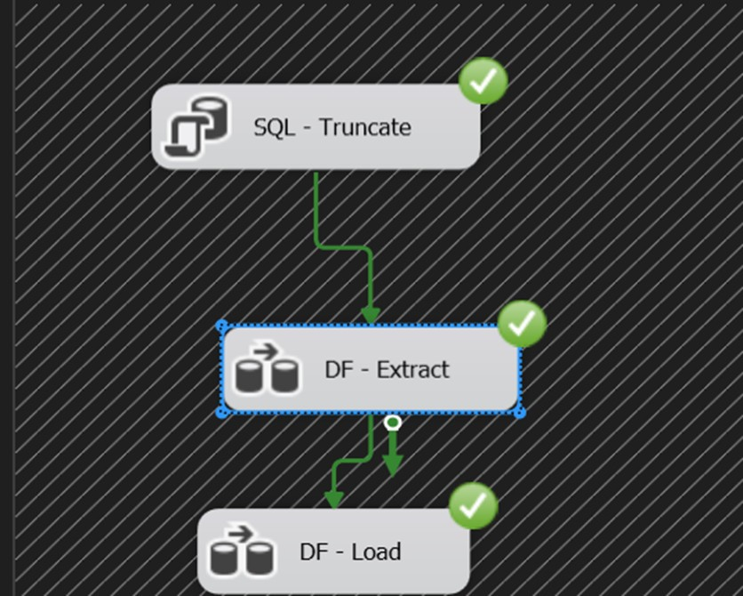
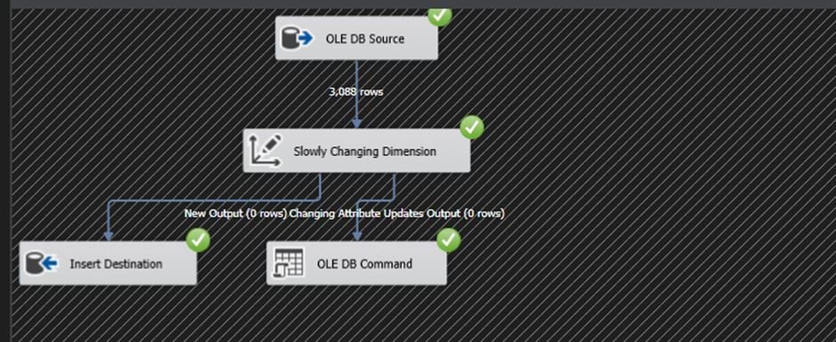

SSIS - Sellers Dimension

Slide 32
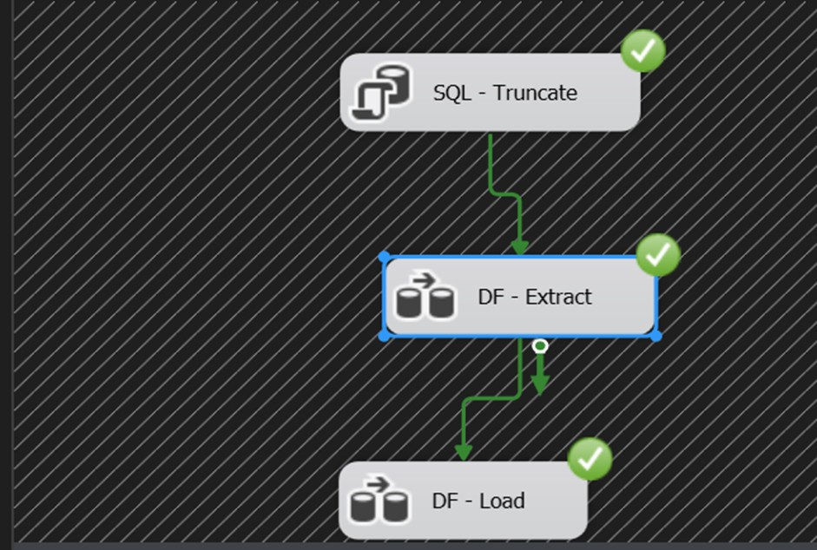
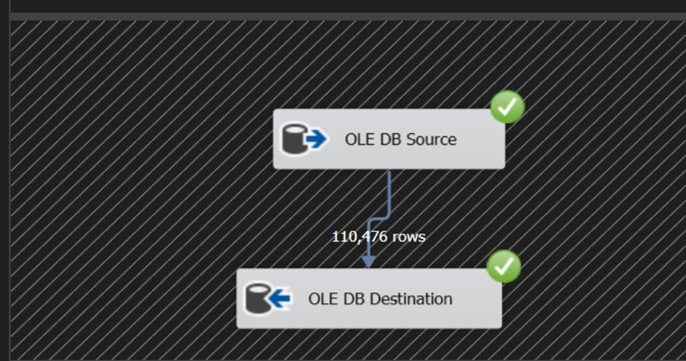
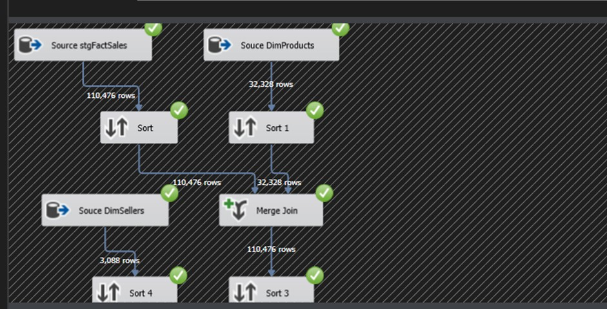
SSIS - Sales Fact

Slide 33
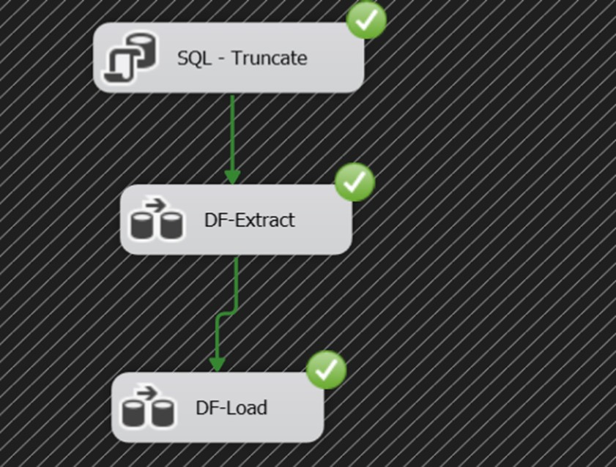
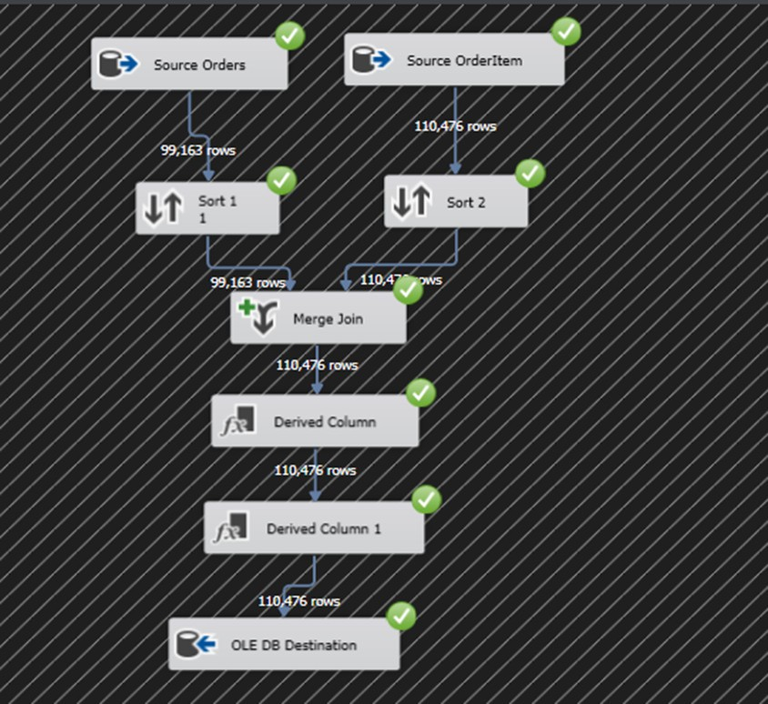
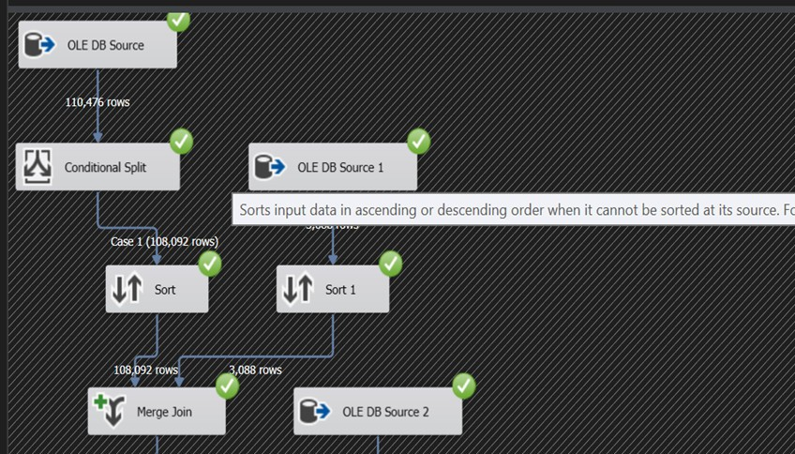
SSIS - Order Fullfillment Fact

Slide 34


SQL Server Analyis Services
SSIS
SSAS

Slide 35
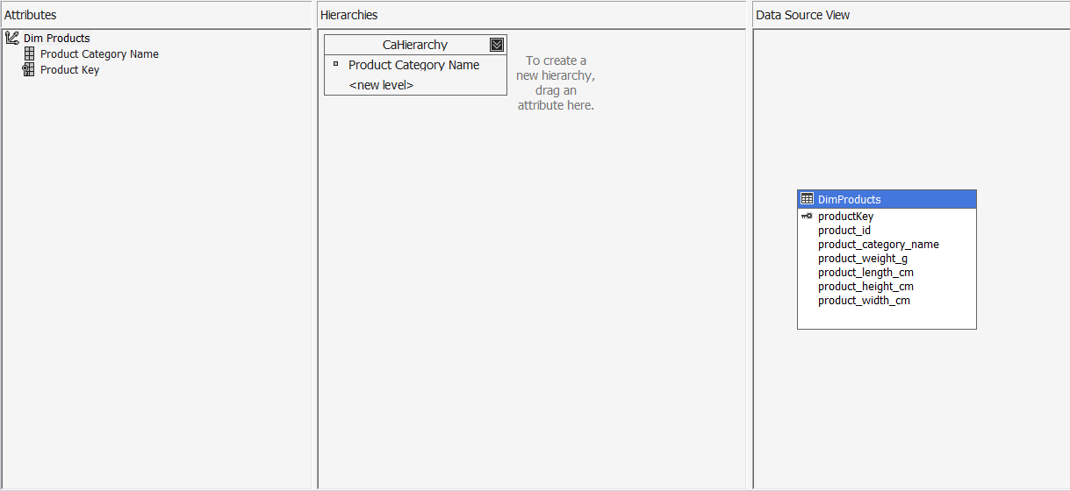
SSAS - CaHierarchy

Slide 36
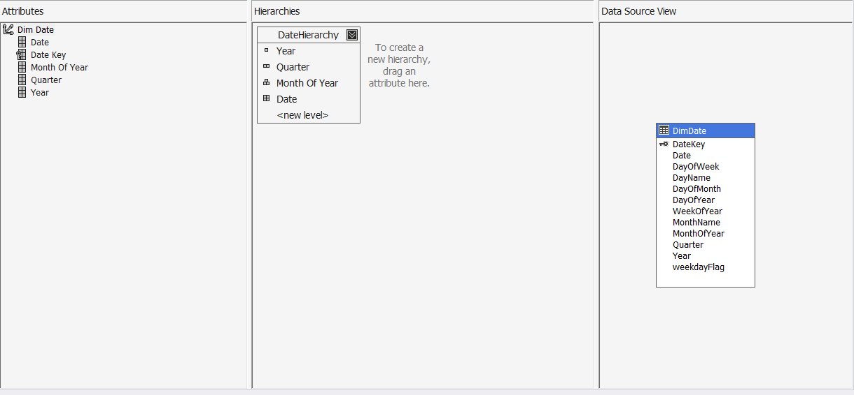
SSAS - DateHierarchy

Slide 37
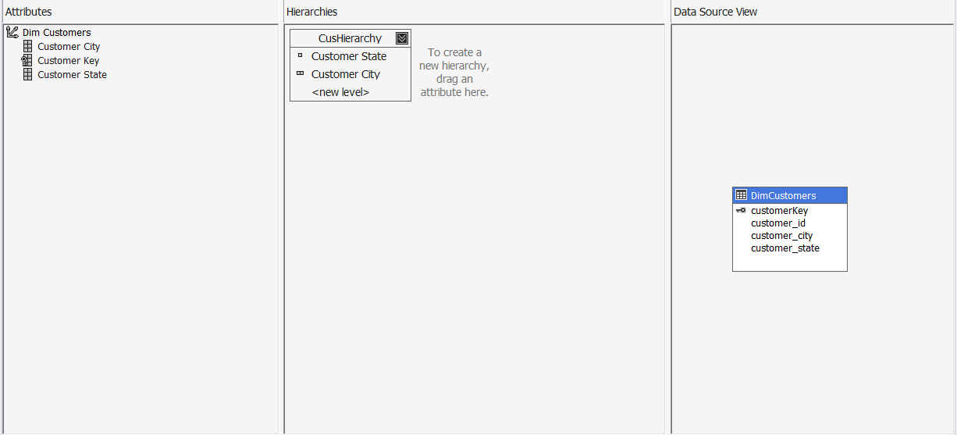
SSAS - CusHierarchy

Slide 38
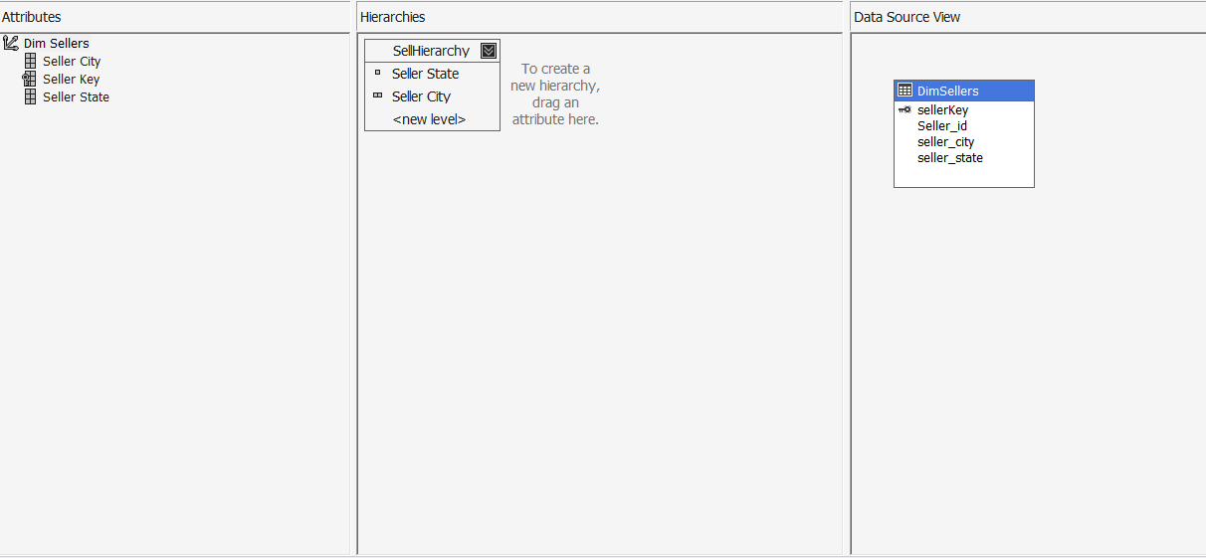
SSAS - SellHierarchy

Slide 39
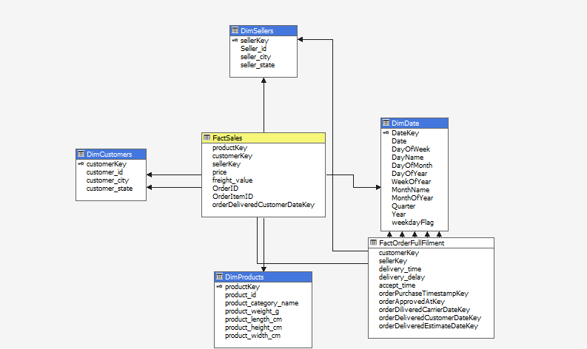

Slide 40
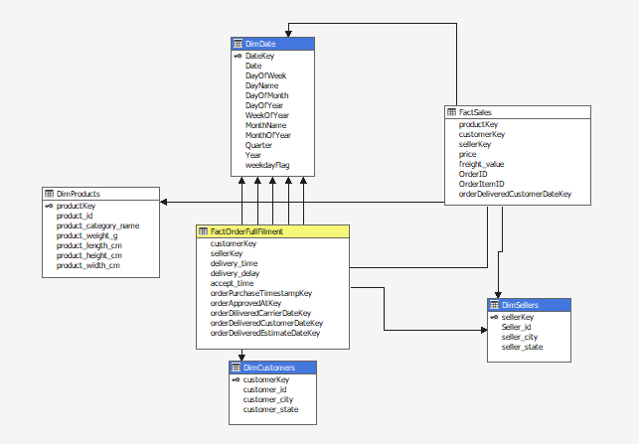

Slide 41
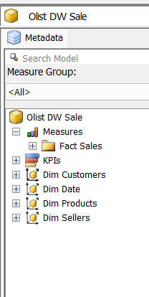
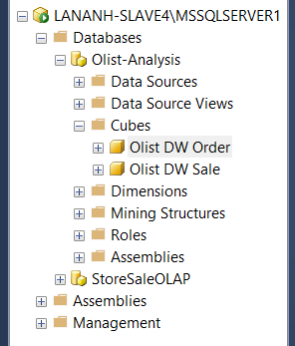
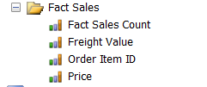
SSAS - Olist DW Sale

Slide 42
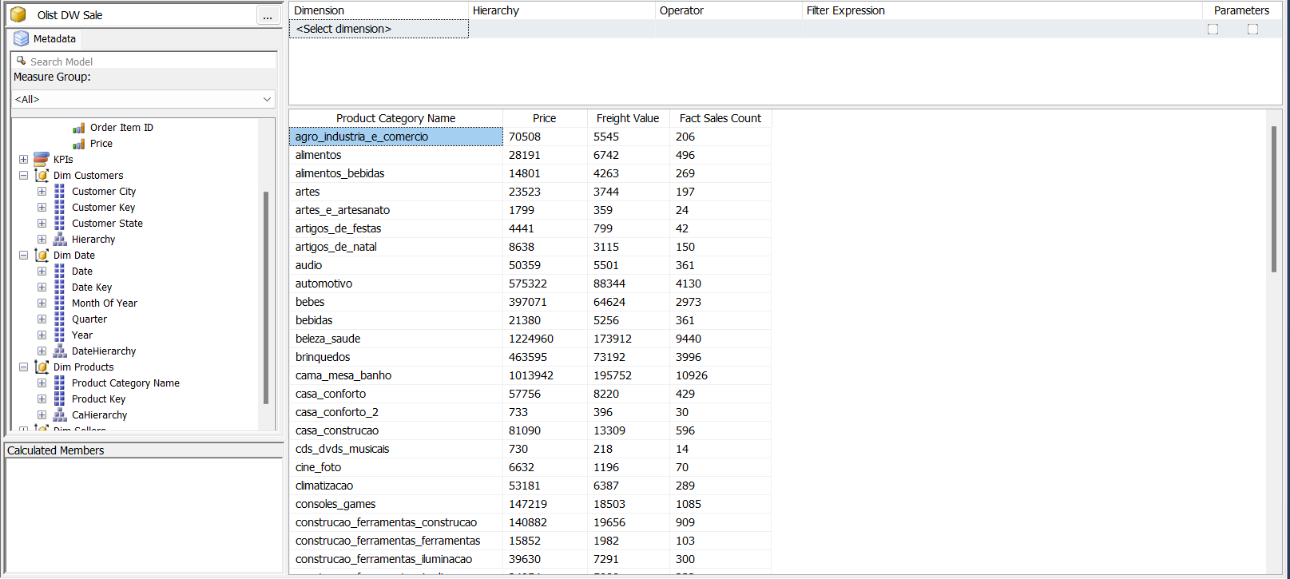
Doanh số theo sản phẩm

Slide 43
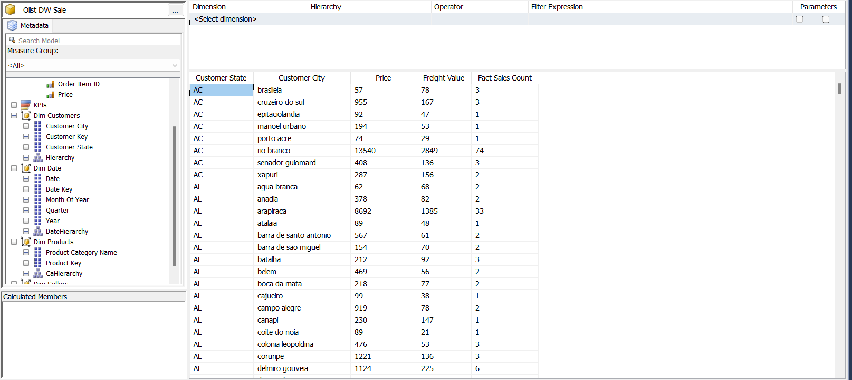
Doanh số theo Khu vực mua hàng

Slide 44
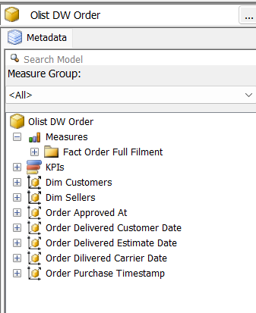
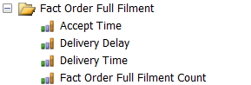
SSAS - Olist DW Order

Slide 45
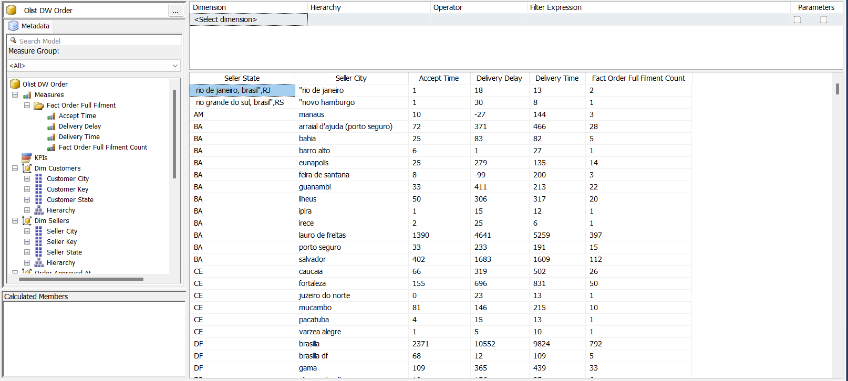
Việc vận chuyển đơn hàng theo khu vực bán hàng

Slide 46
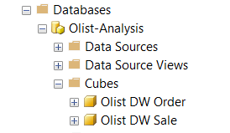
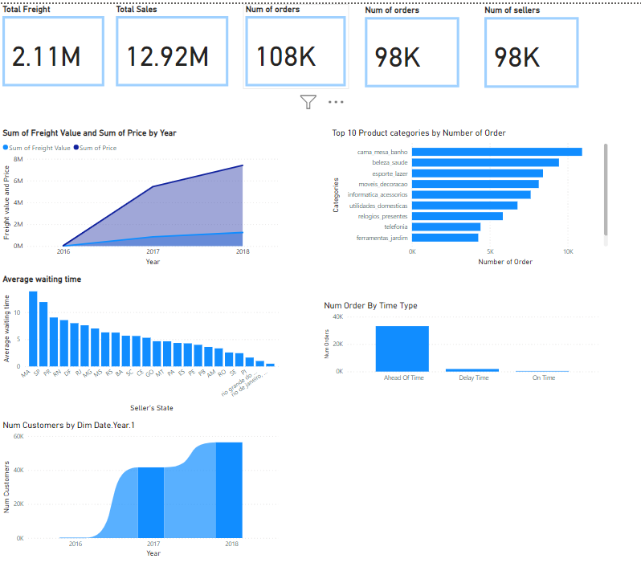
Power BI

Slide 47

Tổng phí
vận chuyển
Tổng doanh thu
Tổng đơn Hàng
Tổng người bán
Tổng người mua

Slide 48

Top 10 loại sản phẩm được đặt hàng nhiều nhất

Slide 49

Tổng phí vận chuyển qua các năm 2016 - 2018

Slide 50

Trung bình thời gian đợi giao hàng thành công

Slide 51

Số lượng Khách hàng từ năm 2016 - 2018

Slide 52

Số lượng đơn hàng giao theo tiến độ

Slide 53
Thankyou!

